Slide 1
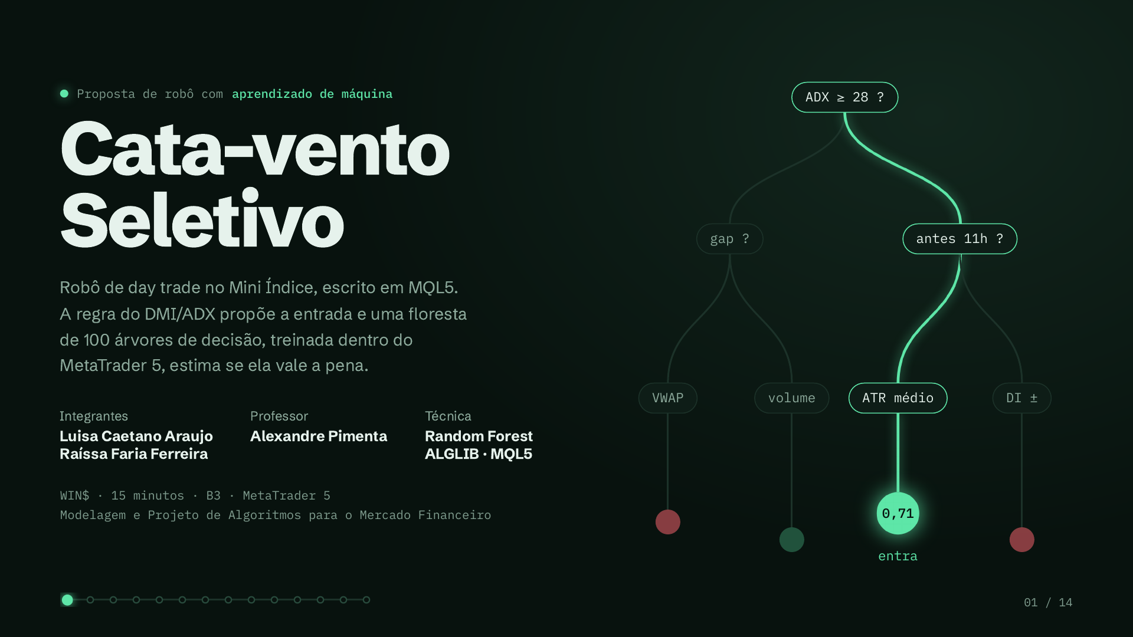
Notes:
Nosso trabalho é a proposta do Cata-vento Seletivo: um robô de day trade no Mini Índice, escrito em MQL5, que roda inteiro dentro do MetaTrader 5.
A ideia em uma frase: a regra do DMI e do ADX, a mesma do Cata-vento do Trabalho 01, propõe a entrada, e uma floresta de 100 árvores de decisão, um Random Forest, estima a probabilidade de aquela entrada dar certo. O robô só opera quando essa probabilidade é alta.
O Random Forest vem da ALGLIB, a biblioteca numérica que já acompanha o MetaTrader 5. Então treino, previsão e ordens acontecem no mesmo robô, sem Python.

Slide 2
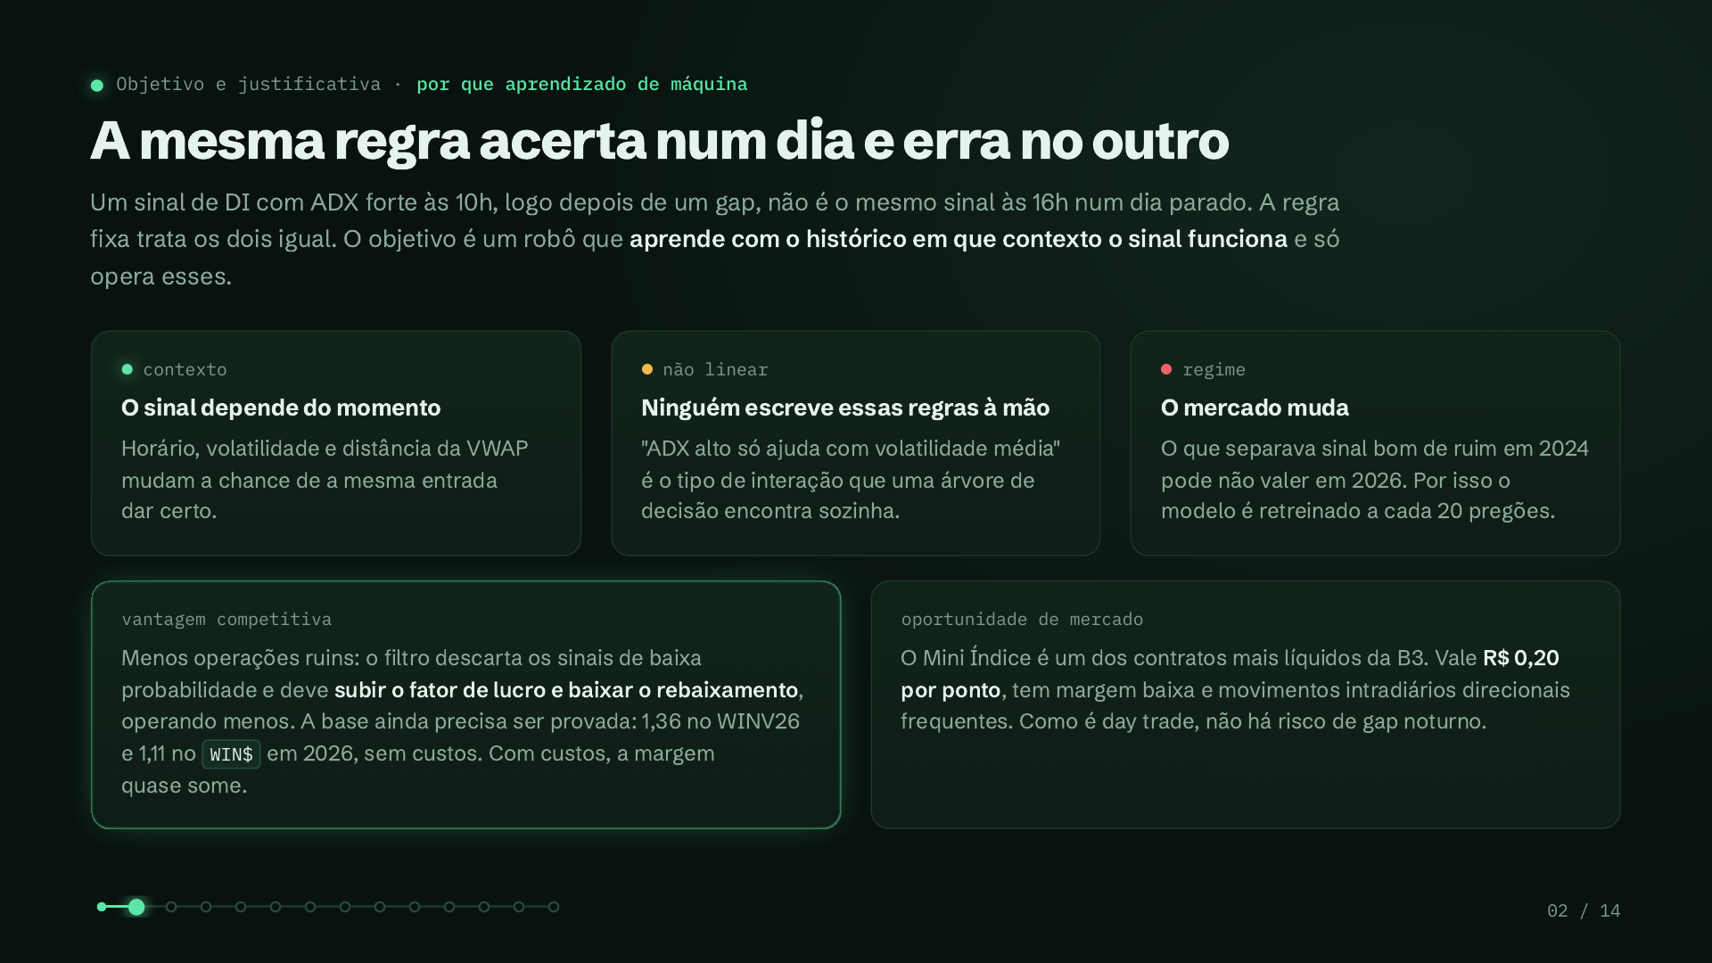
Notes:
Por que aprendizado de máquina? Porque a mesma regra acerta num dia e erra no outro. Um sinal de DI com ADX forte às 10h, logo depois de um gap, não é o mesmo sinal às 16h num dia parado, e a regra fixa trata os dois igual. O objetivo é um robô que aprende com o histórico em que contexto o sinal funciona e só opera nesses casos.
Três motivos para usar aprendizado. O sinal depende do contexto: horário, volatilidade e distância da VWAP. As interações entre essas variáveis não são lineares, e ninguém escreve essas regras à mão; uma árvore de decisão encontra sozinha. E o mercado muda, por isso o modelo é retreinado a cada 20 pregões.
A vantagem competitiva é operar menos e melhor: o filtro descarta os sinais de baixa probabilidade, o que deve subir o fator de lucro e baixar o rebaixamento. E a base é conhecida, mas a vantagem ainda precisa ser provada. No Trabalho 01, a regra fez 1,36 no WINV26, em 77 pregões, e 1,11 em 1.742 operações no WIN$ em 2026, ambos sem custos. Com o custo desta proposta, R$ 3 por operação, seriam 1,13 e 0,92. Uma medição preliminar da regra nova, sem filtro, deu 1,03 com custos de 2023 a 2026. A margem é fina, e é por isso que o filtro precisa operar menos e melhor.
Por que o Mini Índice: é um dos contratos mais líquidos da B3, vale R$ 0,20 por ponto, tem margem baixa e movimentos direcionais frequentes dentro do dia. E, como é day trade, não há risco de gap noturno.

Slide 3
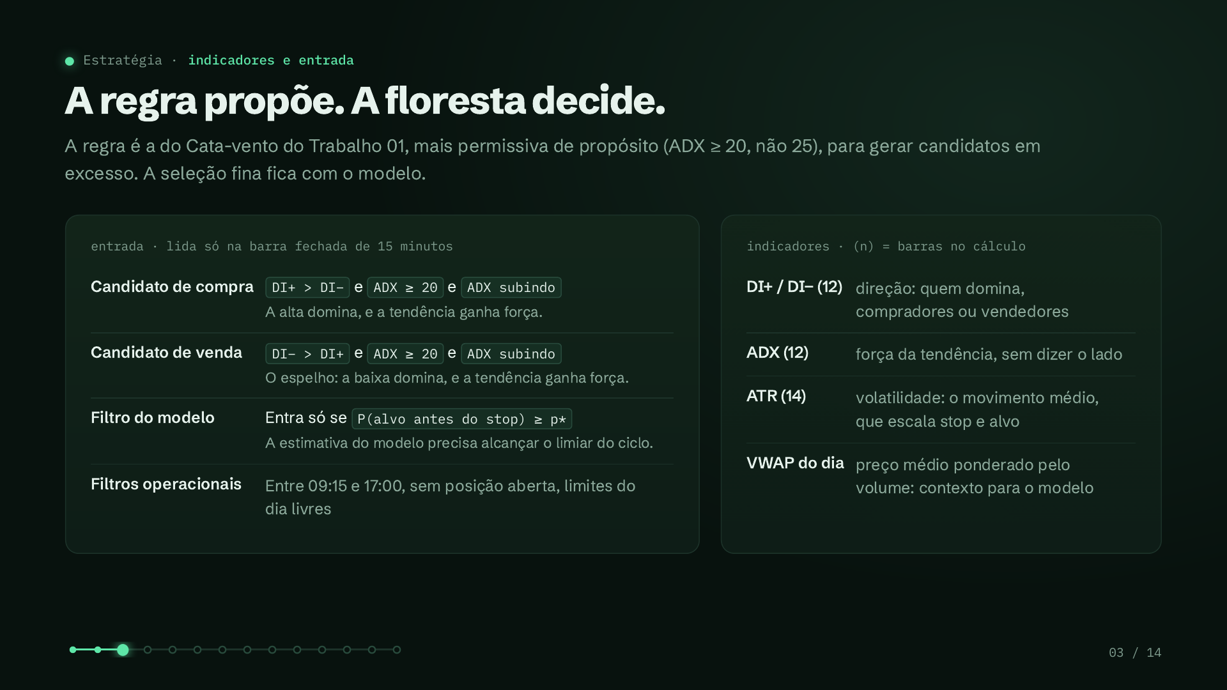
Notes:
A estratégia é a do Cata-vento do Trabalho 01, que mantivemos. A regra propõe e a floresta decide.
Candidato de compra: DI+ acima do DI−, ADX maior ou igual a 20 e subindo. A venda é o espelho. A leitura é sempre na barra fechada de 15 minutos. O ADX mínimo é 20, e não 25 como no Trabalho 01, de propósito: queremos candidatos em excesso, e a seleção fina fica com o modelo.
Depois da regra vem o filtro do modelo: só entra se a probabilidade de bater o alvo antes do stop for maior ou igual ao limiar p*. E os filtros operacionais: entre 9h15 e 17h, sem posição aberta e com os limites do dia livres.
Indicadores: DI+ e DI− de 12 períodos para a direção, ADX de 12 para a força, ATR de 14 para a volatilidade, que dá o tamanho do stop e do alvo, e a VWAP do dia como contexto para o modelo.
Se perguntarem por que o período 12 ficou fixo: o Trabalho 01 mostrou que ele não decide o resultado. De 8 a 20 períodos, no WINV26 e sem custos, o fator de lucro ficou entre 1,24 e 1,42, positivo nas sete variações. O aprendizado vai para onde há ganho, que é escolher os sinais.

Slide 4
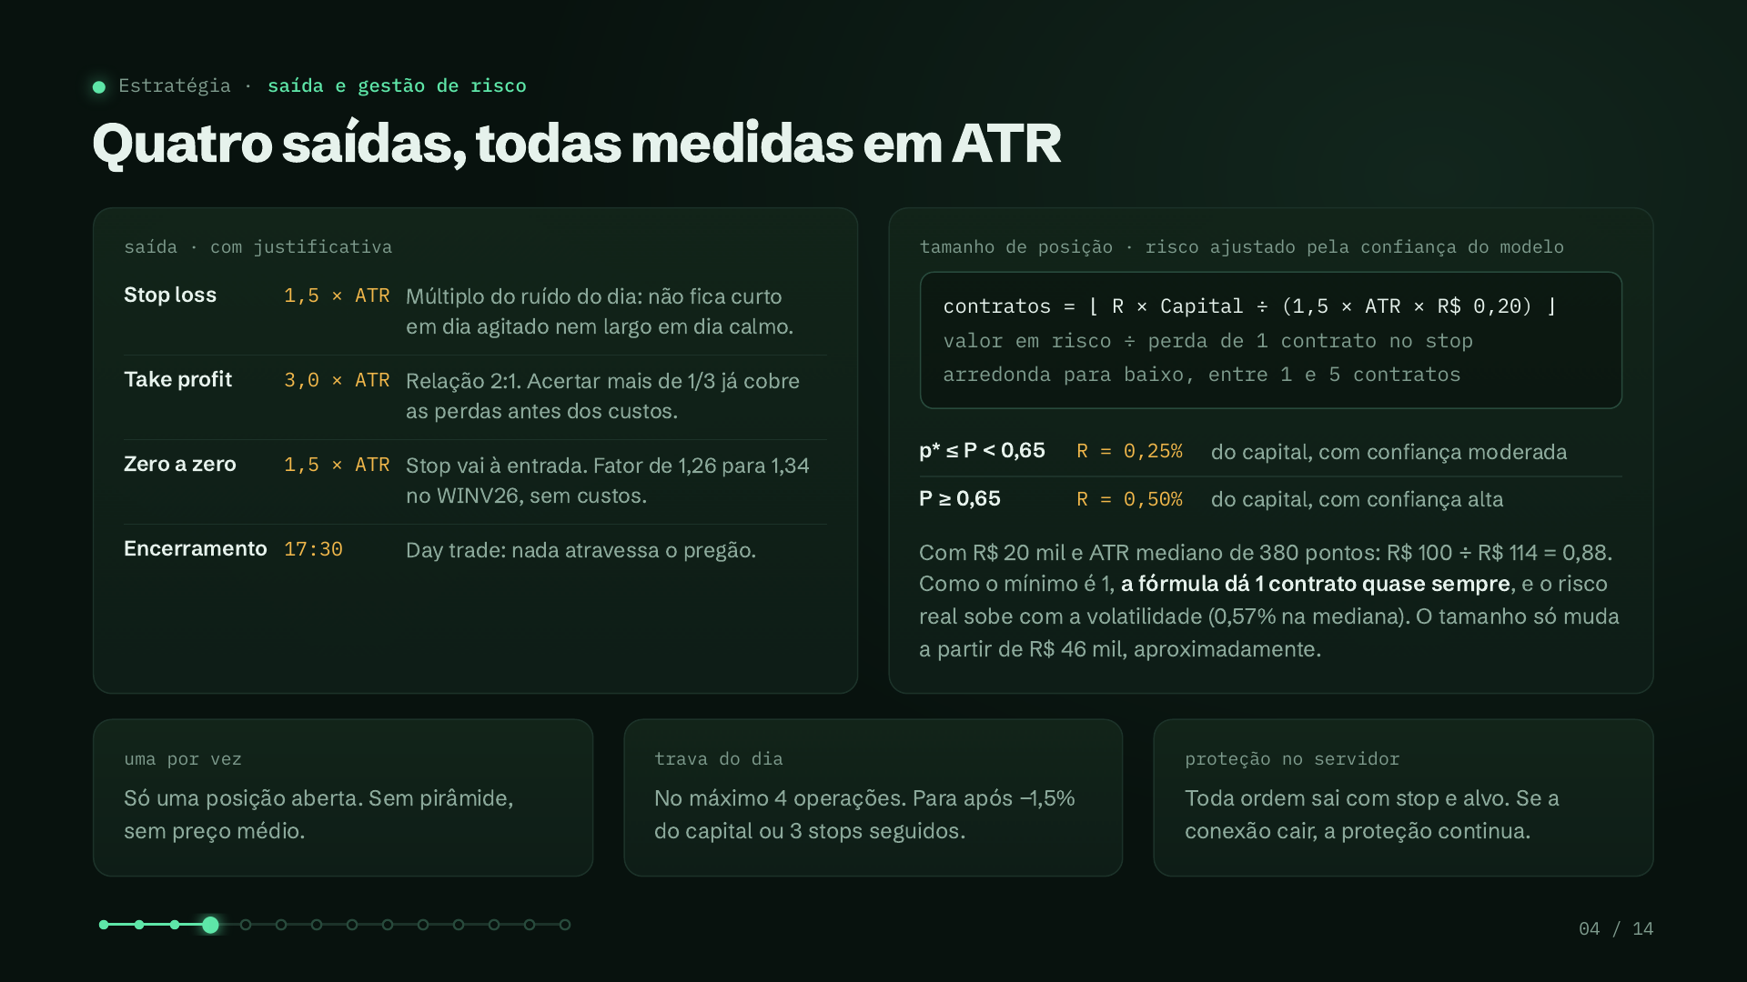
Notes:
Todas as saídas são medidas em ATR, o tamanho médio do movimento, para se ajustarem à volatilidade do dia.
Stop em 1,5 ATR: um múltiplo do ruído do dia, que não fica curto em dia agitado nem largo em dia calmo. Alvo em 3 ATR: relação de 2 para 1, então acertar mais de um terço das operações já cobre as perdas, antes dos custos. Zero a zero: depois de 1,5 ATR a favor, o stop vai para o preço de entrada; no Trabalho 01, no WINV26 e sem custos, isso levou o fator de lucro de 1,26 para 1,34. E encerramento às 17h30, porque é day trade.
O tamanho da posição é por risco fixo, ajustado pela confiança do modelo: arrisca 0,25% do capital com confiança moderada e 0,50% quando a probabilidade passa de 0,65, sempre entre 1 e 5 contratos. Com R$ 20 mil e o ATR mediano de 380 pontos medido no WIN$, a fórmula dá 1 contrato quase sempre, e o risco real sobe com a volatilidade: 0,57% do capital na mediana. O ajuste só passa a mudar o tamanho a partir de cerca de R$ 46 mil.
E a gestão do dia: uma posição por vez, sem pirâmide nem preço médio; no máximo 4 operações por dia; e o robô para depois de perder 1,5% do capital ou de 3 stops seguidos. Toda ordem já sai com stop e alvo no servidor da corretora: se a conexão cair, a proteção continua.

Slide 5
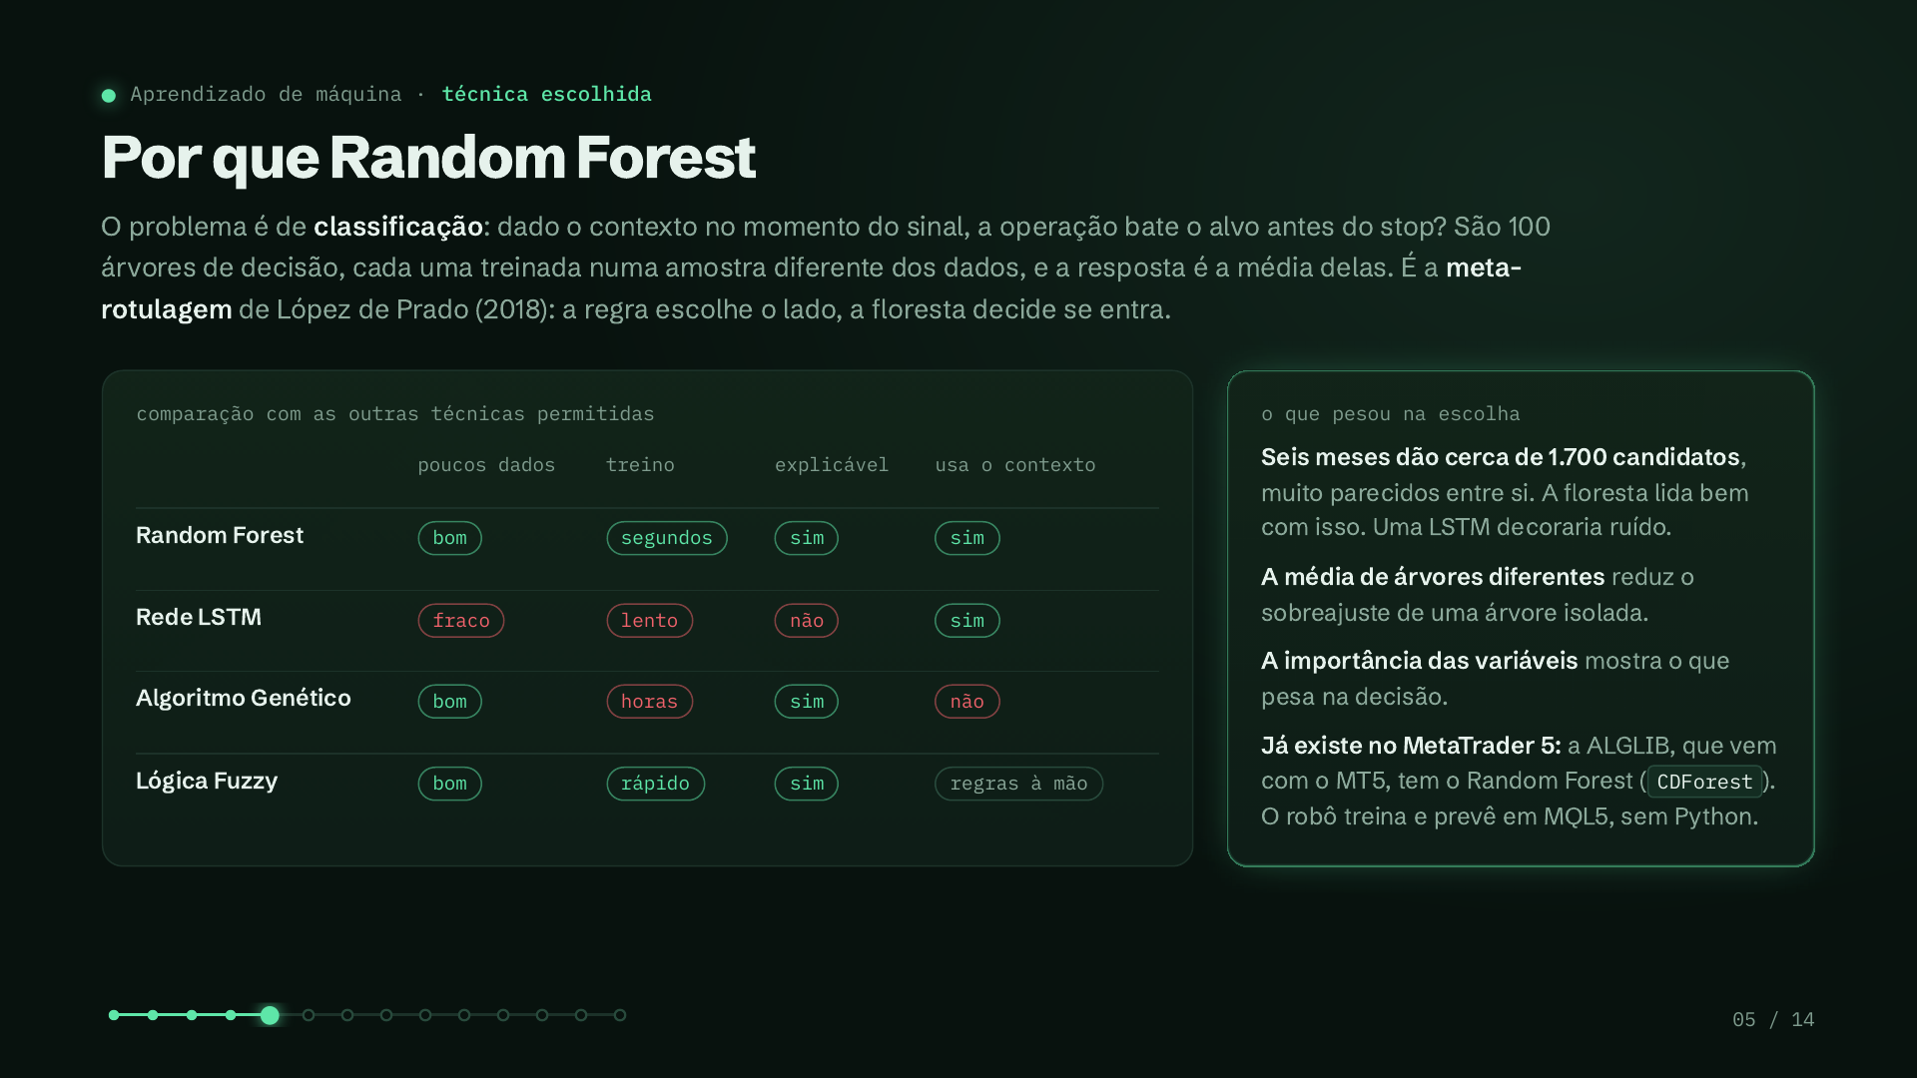
Notes:
O problema é de classificação: dado o contexto no momento do sinal, a operação bate o alvo antes do stop, sim ou não?
O Random Forest são 100 árvores de decisão, cada uma treinada numa amostra diferente dos dados, e a resposta é a média delas. É o que López de Prado chama de meta-rotulagem: a regra escolhe o lado, e o modelo decide se entra e com quanto.
Comparando com as outras técnicas permitidas: seis meses de dados dão cerca de 1.700 candidatos, muito parecidos entre si, e a floresta lida bem com esse tamanho; uma rede LSTM decoraria ruído. O algoritmo genético otimiza parâmetros fixos, mas não olha o contexto de cada operação. E a lógica fuzzy depende de regras escritas à mão.
O que pesou na escolha: a média de árvores diferentes reduz o sobreajuste de uma árvore isolada; a importância das variáveis mostra o que pesa na decisão; e já existe no MetaTrader 5, na ALGLIB, a classe CDForest. O robô treina e prevê em MQL5, sem Python.
Se perguntarem se dá mesmo para treinar dentro do MT5: sim. A ALGLIB vem com o MetaTrader 5, na pasta MQL5/Include/Math/Alglib, e o treino com algumas centenas de exemplos leva segundos.

Slide 6
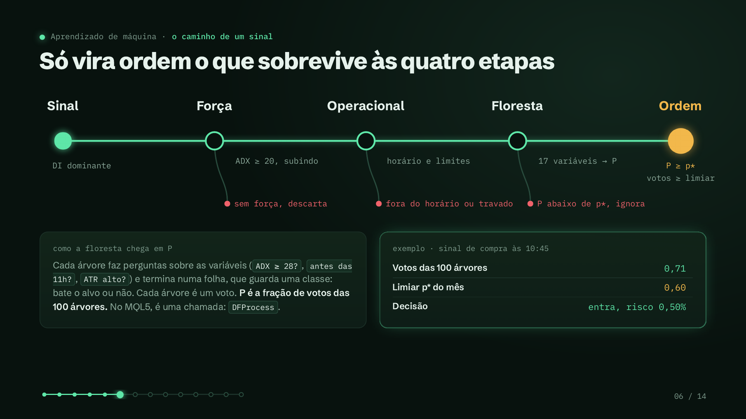
Notes:
Este é o caminho de um sinal até virar ordem: quatro etapas, e só vira ordem o que passa por todas. Primeiro, a regra do DI dominante. Depois, o ADX maior ou igual a 20 e subindo. Depois, os filtros de horário e limites do dia. Por fim, o modelo, que transforma as 17 variáveis numa probabilidade P. Só entra se P for maior ou igual ao limiar p*.
Como a floresta chega em P: cada árvore faz perguntas sobre as variáveis, por exemplo, o ADX passa de 28? É antes das 11h? O ATR está alto? E termina numa folha, que guarda uma classe: bate o alvo ou não. Cada árvore é um voto, e P é a fração de votos das 100 árvores. Se perguntarem se P é a chance real: não. O treino é balanceado, então P serve para ordenar os sinais, e a curva de calibração acompanha a diferença. No MQL5, isso é uma chamada só: DFProcess.
Exemplo: um sinal de compra às 10h45. 71 das 100 árvores votam em bater o alvo, então P é 0,71; o limiar do mês é 0,60; então o robô entra, e, como P passou de 0,65, com o risco cheio de 0,50%.

Slide 7
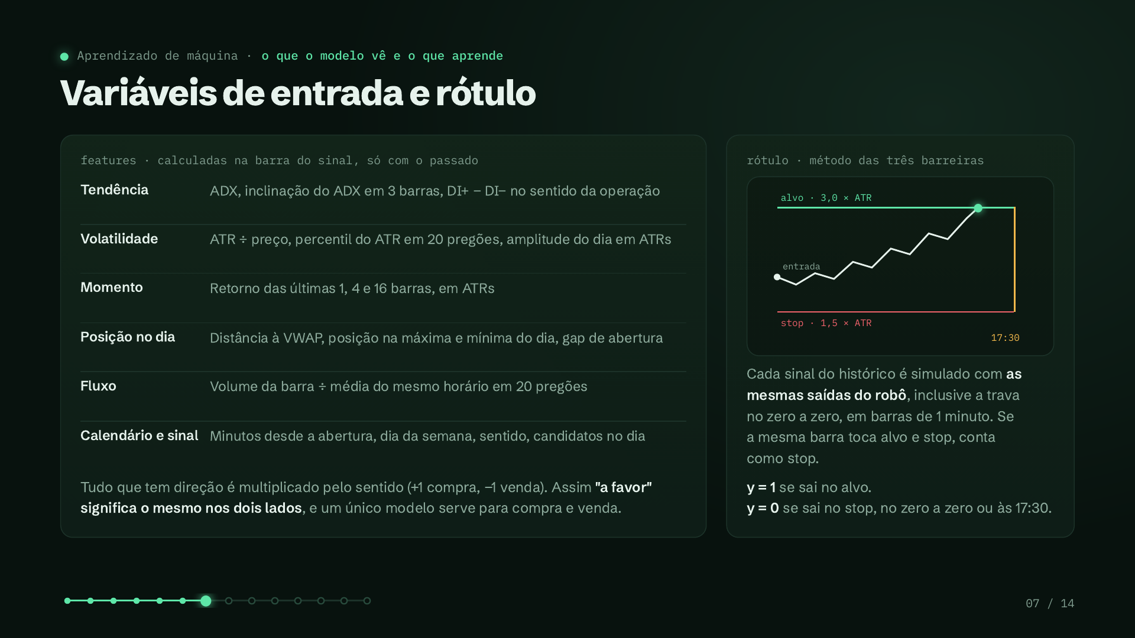
Notes:
O que o modelo vê: 17 variáveis, todas calculadas na barra do sinal, só com dados do passado. São seis grupos. Tendência: o ADX, a inclinação do ADX e a diferença entre os DIs. Volatilidade: o ATR em relação ao preço, o percentil do ATR e a amplitude do dia. Momento: os retornos recentes. Posição no dia: a distância à VWAP, a posição entre a máxima e a mínima e o gap de abertura. Fluxo: o volume comparado com a média do mesmo horário. E calendário e sinal: os minutos desde a abertura, o dia da semana, o sentido e quantos candidatos já ocorreram no dia.
Um detalhe importante: tudo que tem direção é multiplicado pelo sentido da operação, mais 1 para compra e menos 1 para venda. Assim, "a favor" significa o mesmo nos dois lados, e um único modelo serve para compra e venda.
O rótulo, o que o modelo aprende, vem do método das três barreiras: cada sinal do histórico é simulado com as mesmas saídas do robô, stop, alvo, zero a zero e encerramento às 17h30, usando barras de 1 minuto. O rótulo é 1 se a operação sai no alvo e 0 se sai no stop, no zero a zero ou no fim do dia.
Se perguntarem o que acontece quando a mesma barra de 1 minuto toca o alvo e o stop: conta como stop. É a premissa conservadora, porque não dá para saber qual veio primeiro.

Slide 8
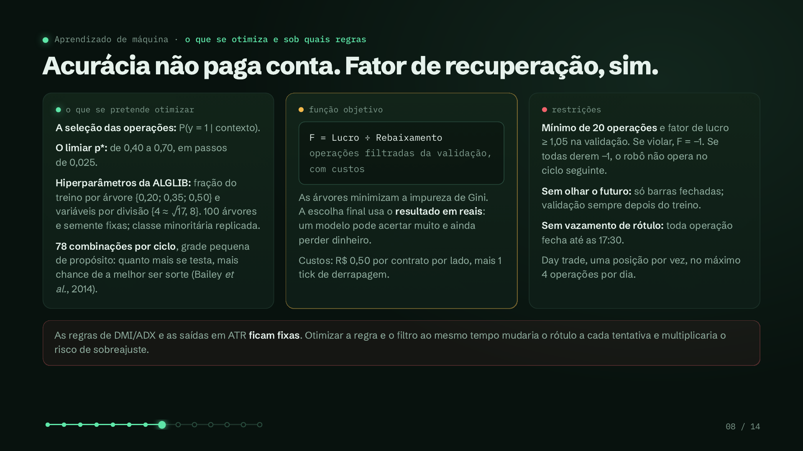
Notes:
O que se otimiza: a seleção das operações, ou seja, a probabilidade de bater o alvo dado o contexto. Junto, o limiar p*, de 0,40 a 0,70 em passos de 0,025, que são 13 valores, e dois hiperparâmetros da ALGLIB: a fração do treino que cada árvore vê, 0,20, 0,35 ou 0,50, e quantas variáveis cada divisão sorteia, 4 ou 8. São 6 configurações vezes 13 limiares: 78 combinações por ciclo. A grade é pequena de propósito: quanto mais combinações se testa, maior a chance de a melhor ser sorte (Bailey e coautores, 2014).
A função objetivo é o fator de recuperação, lucro dividido pelo rebaixamento, nas operações filtradas da validação e já com custos. Acurácia não paga conta: um modelo pode acertar muito e ainda perder dinheiro. As árvores em si minimizam a impureza de Gini, mas a escolha final é pelo resultado em reais. Custos: R$ 0,50 por contrato por lado, mais 1 tick de derrapagem.
Restrições: no mínimo 20 operações e fator de lucro de pelo menos 1,05 na validação, senão a combinação é descartada. Se nenhuma sobrar, o robô não opera nos 20 pregões seguintes e registra o ciclo. Nada de olhar o futuro nem de vazamento de rótulo. E as regras da estratégia ficam fixas: otimizar a regra e o filtro juntos mudaria o rótulo a cada tentativa e multiplicaria o risco de sobreajuste.
Se perguntarem por que 100 árvores fixas: em Brier e log loss, mais árvores não pioram; em taxa de erro e AUC pode haver pequenas oscilações, mas ajustar o número de árvores não é recomendado (Probst e Boulesteix, 2018), e acima de 64 a 128 árvores o ganho é desprezível (Oshiro e coautores, 2012).
Se perguntarem por que replicar a classe minoritária: na medição preliminar no WIN$, só cerca de 12% dos candidatos batem o alvo. A ALGLIB não aceita peso por classe, então replicar as linhas só no treino dá efeito parecido. Por isso o erro out-of-bag não é usado como evidência: em teste com dados aleatórios, ele mostrou 7,5% quando o erro real era 50%.

Slide 9
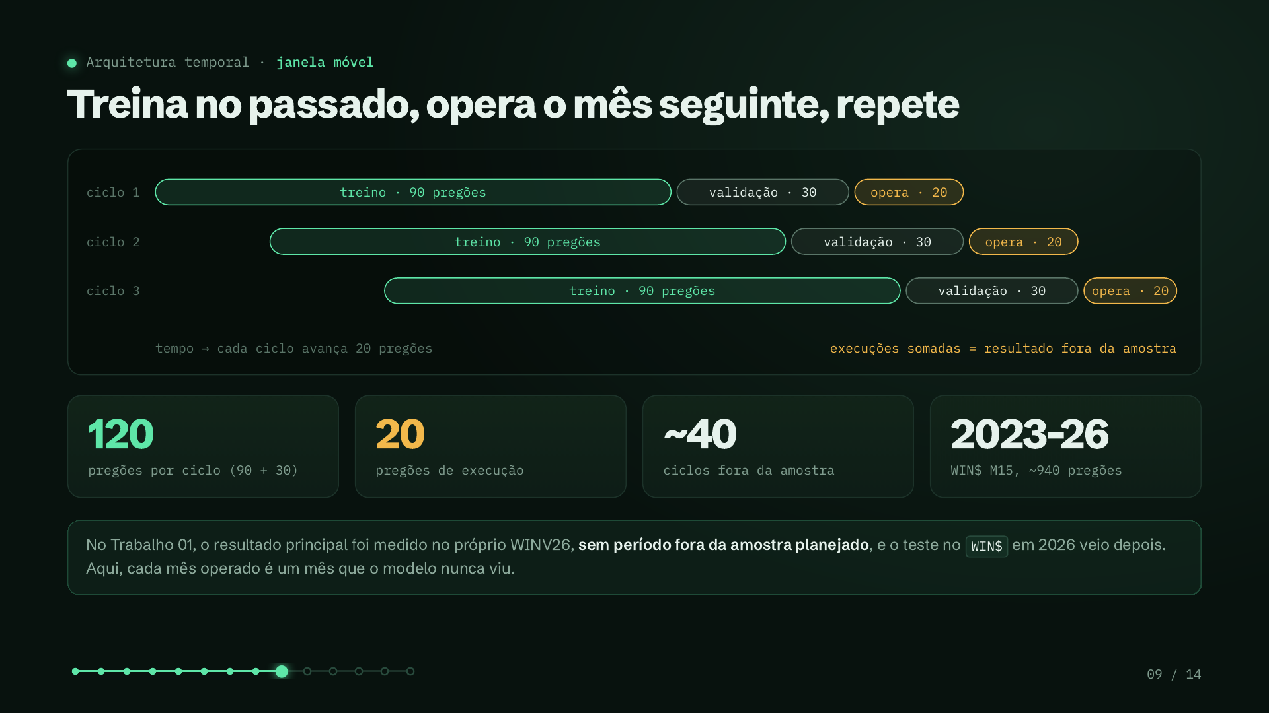
Notes:
A arquitetura temporal é uma janela móvel, o walk-forward: treina no passado, opera o mês seguinte e repete. Cada ciclo usa 120 pregões, 90 para treinar e os 30 seguintes para validar, e depois opera 20 pregões que o modelo nunca viu. Aí a janela anda 20 pregões e tudo se repete.
De 2023 a 2026 são cerca de 940 pregões do WIN$ em 15 minutos, o que dá uns 40 ciclos fora da amostra.
Isso resolve uma limitação do Trabalho 01, cujo resultado principal foi medido no próprio WINV26, sem período fora da amostra planejado. Depois houve um teste no WIN$ em 2026, que dá 1,11 sem custos, mas não é totalmente inédito. Aqui, cada mês operado é um mês que o modelo nunca viu.

Slide 10
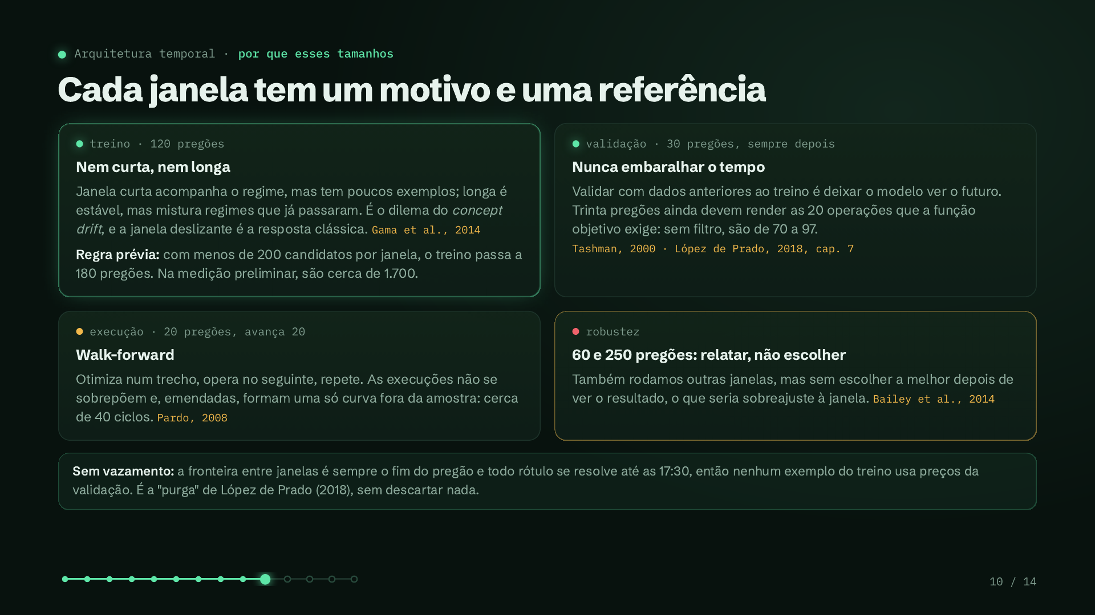
Notes:
Cada tamanho de janela tem um motivo e uma referência, como o professor pediu.
Treino de 120 pregões: janela curta acompanha o regime, mas tem poucos exemplos; janela longa é estável, mas mistura regimes que já passaram. É o dilema do concept drift, e a janela deslizante é a resposta clássica (Gama e coautores, 2014). Decidimos antes uma regra: se houver menos de 200 candidatos na janela, o treino passa a 180 pregões. Na medição preliminar são cerca de 1.700, então ela é só uma proteção.
Validação de 30 pregões, sempre depois do treino: validar com dados anteriores ao treino seria deixar o modelo ver o futuro (Tashman, 2000; López de Prado, 2018). E 30 pregões ainda devem render as 20 operações que a função objetivo exige: sem filtro, a medição preliminar dá de 70 a 97.
Execução de 20 pregões: é o walk-forward de Pardo (2008). Otimiza num trecho, opera no seguinte e repete; as execuções não se sobrepõem e, emendadas, formam uma única curva fora da amostra.
Robustez: também vamos rodar janelas de 60 e de 250 pregões, mas só para relatar, sem escolher a melhor depois de ver o resultado, o que seria sobreajuste à janela (Bailey e coautores, 2014).
E não há vazamento: a fronteira entre janelas é sempre o fim do pregão, e todo rótulo se resolve até as 17h30. É a "purga" de López de Prado, sem precisar descartar nada.
Se perguntarem por que 120 e não outro número: é o meio-termo entre acompanhar o regime e ter exemplos suficientes, com a regra dos 200 candidatos decidida antes. As alternativas de 60 e 250 vão aparecer no relatório.

Slide 11
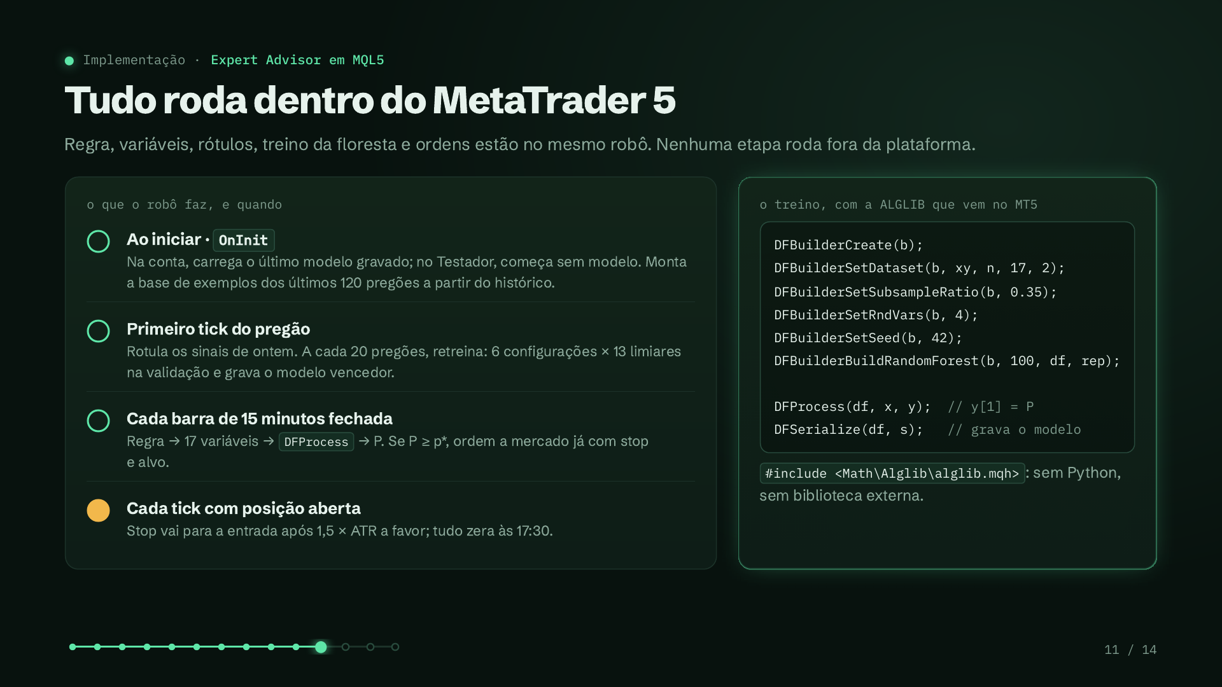
Notes:
Agora, a implementação, que foi o ponto que o professor pediu para detalhar. Tudo roda dentro do MetaTrader 5: regra, variáveis, rótulos, treino da floresta e ordens estão no mesmo Expert Advisor. Nenhuma etapa roda fora da plataforma.
O que o robô faz, e quando. Ao iniciar, no OnInit, carrega o último modelo gravado, só na conta, porque no Testador cada execução começa sem modelo, e monta a base de exemplos dos últimos 120 pregões. No primeiro tick de cada pregão, rotula os sinais do dia anterior e, a cada 20 pregões, retreina: testa as 6 configurações e os 13 limiares na validação e grava o modelo vencedor. A cada barra de 15 minutos fechada, aplica a regra, calcula as 17 variáveis, chama o DFProcess e obtém P; se P passa do limiar, manda a ordem a mercado já com stop e alvo. E a cada tick com posição aberta, cuida do zero a zero e do encerramento às 17h30.
À direita está o treino com a ALGLIB: cria o construtor, entrega os dados com 17 variáveis e 2 classes, define a fração da amostra, as variáveis por divisão e a semente, e constrói a floresta com 100 árvores. O DFProcess dá a probabilidade, e o DFSerialize grava o modelo em arquivo. Basta incluir o alglib.mqh: sem Python e sem biblioteca externa.
Se perguntarem por que não ONNX: o MT5 roda modelos ONNX, mas eles teriam de ser treinados em Python e ficariam congelados. O retreino a cada ciclo precisa acontecer dentro da plataforma.

Slide 12
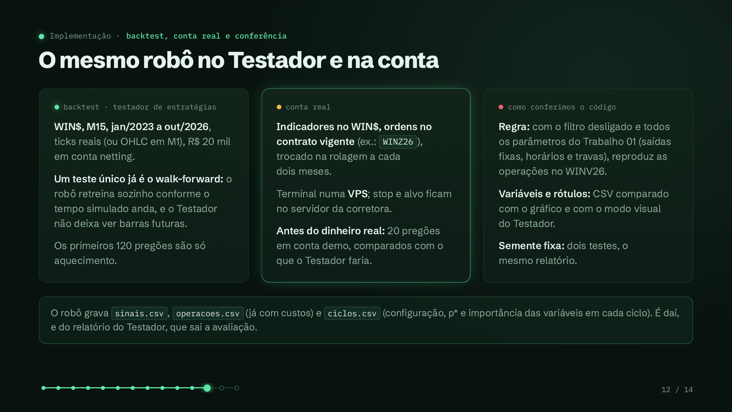
Notes:
O mesmo robô roda no Testador de Estratégias e na conta.
No backtest: WIN$ em 15 minutos, de janeiro de 2023 a outubro de 2026, com ticks reais ou OHLC em 1 minuto, R$ 20 mil numa conta netting. Um único teste já é o walk-forward completo: o robô retreina sozinho conforme o tempo simulado anda, e o Testador não deixa ver barras futuras. Os primeiros 120 pregões são só aquecimento.
Na conta real: os indicadores são calculados no WIN$, e as ordens vão para o contrato vigente, por exemplo o WINZ26, que é trocado na rolagem a cada dois meses. O terminal fica numa VPS, e o stop e o alvo ficam no servidor da corretora. Antes de dinheiro real, 20 pregões em conta demo, comparados com o que o Testador faria.
Como conferimos o código: com o filtro desligado e todos os parâmetros do Trabalho 01, inclusive saídas fixas, horários e travas, e sem o limite de 4 operações, o robô tem de reproduzir as operações no WINV26. As variáveis e os rótulos são gravados em CSV e comparados com o gráfico e com o modo visual do Testador. E, com a semente fixa, dois testes têm de dar o mesmo relatório.
O robô grava três arquivos: os sinais, as operações já com custos e os ciclos, com a configuração escolhida, o limiar e a importância das variáveis em cada ciclo. A avaliação sai daí e do relatório do Testador.
Se perguntarem como operar o WIN$, que não é negociável: por isso os dados vêm do WIN$ e as ordens vão para o contrato vigente, informado num parâmetro do robô.

Slide 13
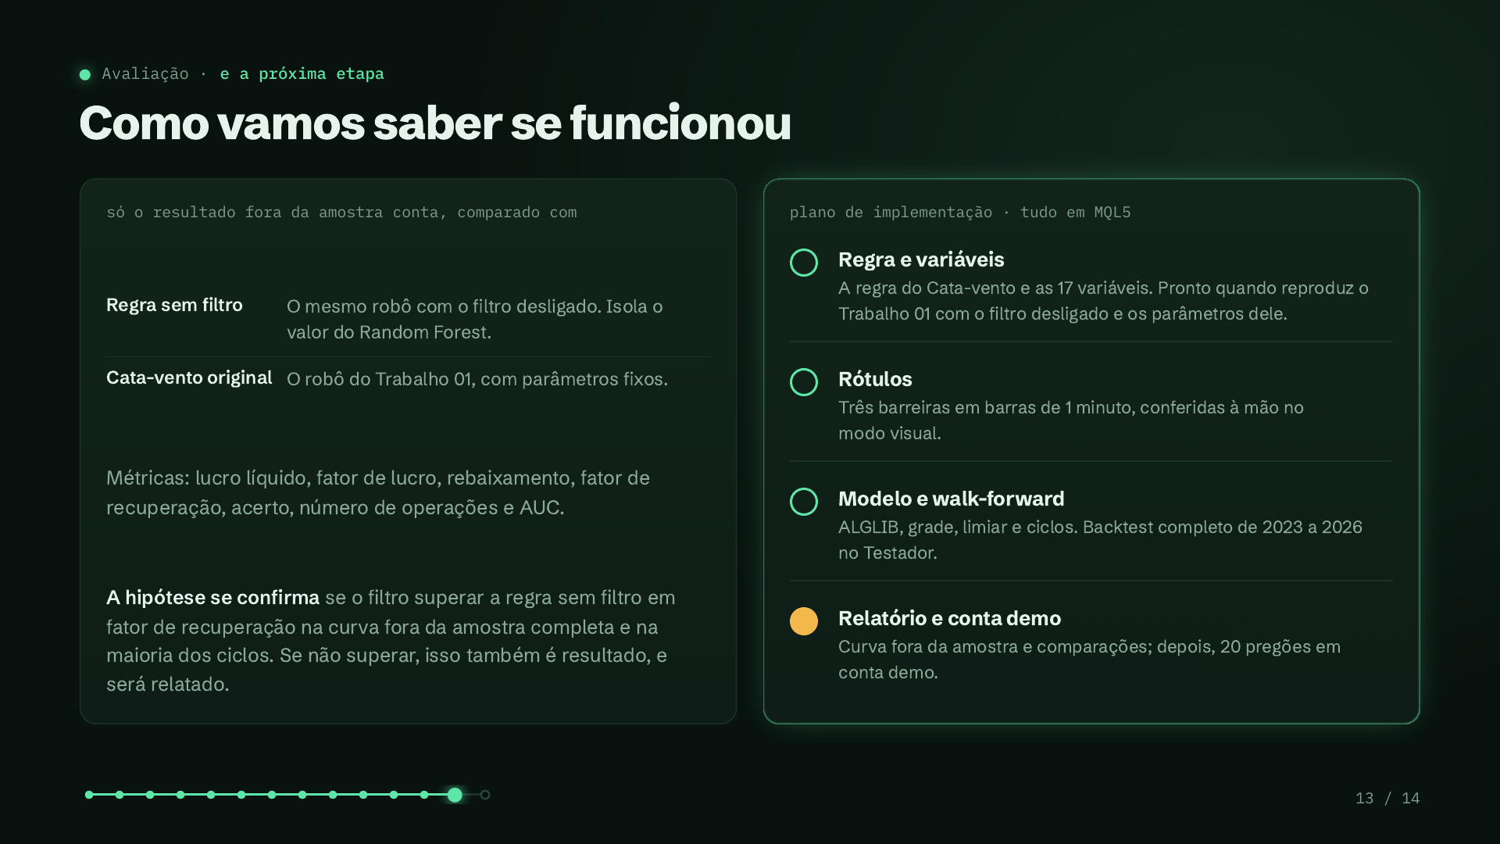
Notes:
Como vamos saber se funcionou: só conta o resultado fora da amostra, comparado com duas referências. A regra sem filtro, que é o mesmo robô com o modelo desligado e isola o valor do Random Forest. E o Cata-vento original do Trabalho 01, com parâmetros fixos.
Métricas: lucro líquido, fator de lucro, rebaixamento, fator de recuperação, taxa de acerto, número de operações e AUC. A hipótese se confirma se o filtro superar a regra sem filtro em fator de recuperação na curva fora da amostra completa e na maioria dos ciclos. Se não superar, isso também é resultado, e será relatado.
O plano de implementação, todo em MQL5, tem etapas com critério de pronto. Primeiro, a regra e as 17 variáveis: pronto quando reproduz o Trabalho 01 com o filtro desligado e os parâmetros dele. Depois, os rótulos de três barreiras, conferidos à mão no modo visual. Depois, o modelo e o walk-forward com a ALGLIB, e o backtest completo de 2023 a 2026. Por fim, o relatório e os 20 pregões em conta demo.
Se perguntarem o que é AUC: a área sob a curva ROC. Mede se o modelo põe os sinais bons acima dos ruins, independentemente do limiar; 0,5 é o acaso.

Slide 14
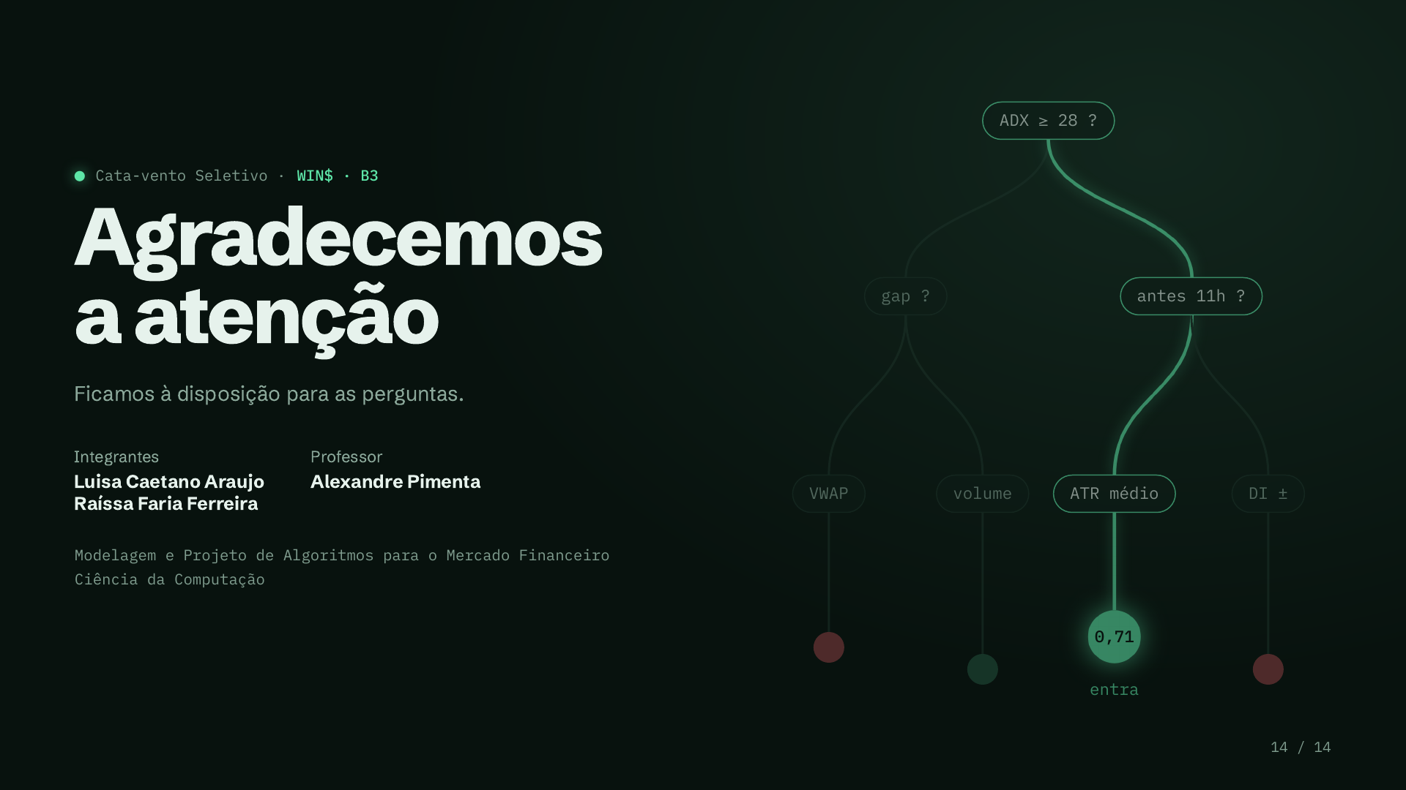
Notes:
Resumindo: o Cata-vento Seletivo parte da regra do Trabalho 01, cuja vantagem é fina depois dos custos, e usa um Random Forest, treinado dentro do MetaTrader 5 com a ALGLIB, para escolher quais sinais operar. Tudo é avaliado fora da amostra, numa janela móvel com tamanhos justificados pela literatura.
Agradecemos a atenção e ficamos à disposição para perguntas.
Perguntas prováveis, para ter à mão. Dá para treinar Random Forest dentro do MT5? Sim, com a ALGLIB, em segundos. Como o walk-forward roda no Testador? O robô conta os pregões e retreina sozinho a cada 20. Por que 120 pregões? É o meio-termo entre acompanhar o regime e ter exemplos, com a regra dos 200 candidatos. Por que não ONNX? O modelo ficaria congelado, sem retreino dentro da plataforma.

